Slide 1
Podpora obcí s rozšířenou působností z ROP Střední Morava v programovém období 2007 - 2013
Workshop pro zástupce ORP
Olomouckého kraje 23. 9. 2015

Slide 2
ROP Střední Morava
Regionální operační program regionu soudržnosti Střední Morava podporuje aktivity zaměřené na dopravní infrastrukturu, rozvoj města a obcí, podporu podnikatelů a rozvoj cestovního ruchu v Olomouckém a Zlínském kraji.
Cílem ROP Střední Morava bylo zvýšení ekonomické vyspělosti, zlepšení konkurenceschopnosti regionu soudržnosti Střední Morava a životní úrovně jeho obyvatel ve svém komplexu.
Alokace ROP Střední Morava je 18,3 mld. Kč.
K 9. 9. 2015 bylo ve schválených projektech (1 246) alokováno 18,160 mld. Kč, z toho je 692 projektů za 9,03 mld. Kč realizováno v Olomouckém kraji.

Slide 3
Finanční podpora z ROP Střední Morava
v Olomouckém kraji

Slide 4
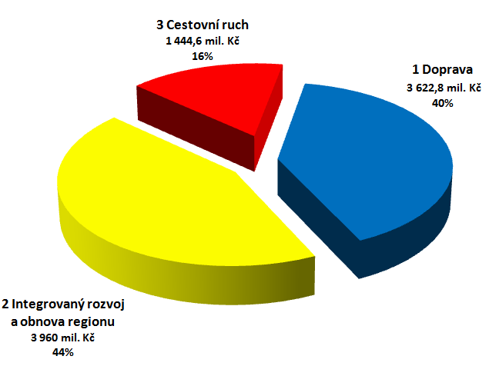
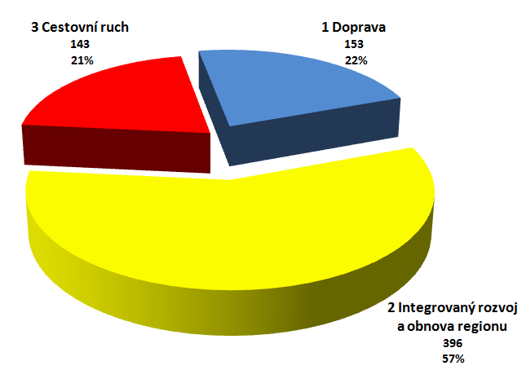
Finanční podpora z ROP Střední Morava
v Olomouckém kraji
Rozložení alokace v mil. Kč schválenými projekty dle prioritních os
Rozložení počtu projektů dle prioritních os

Slide 5
Přehled ORP v Olomouckém kraji
(dle výše dotace na 1 obyvatele)
Jedná se o data z podoblasti podpory 1.2.1 Rozvoj IDS, přestupní terminály a zastávky, oblasti podpory 1.3 Bezmotorová doprava, prioritní osy 2 Integrovaný rozvoj a obnova regionu, prioritní osy 3 Cestovní ruch (bez oblasti podpory 3.4).

Slide 6
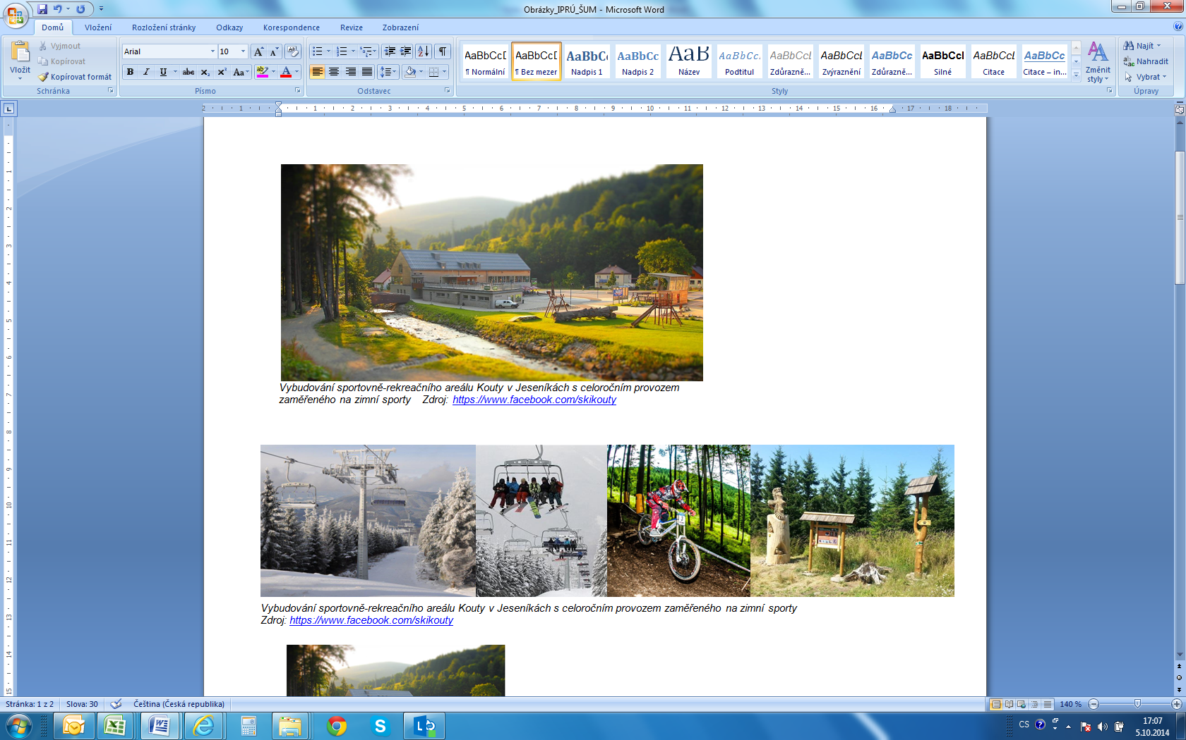
Výsledky podpory ORP z ROP SM
do čeho se nejvíce investovalo v PO 2 a PO 3
revitalizace centra-náměstí / návsí (18%)
hotely, penziony, ski areály, lázně (14%)
revitalizace ostatních částí města, obce (13%)
hřiště, sportovní areál, sportovní hala (13%)

Slide 7
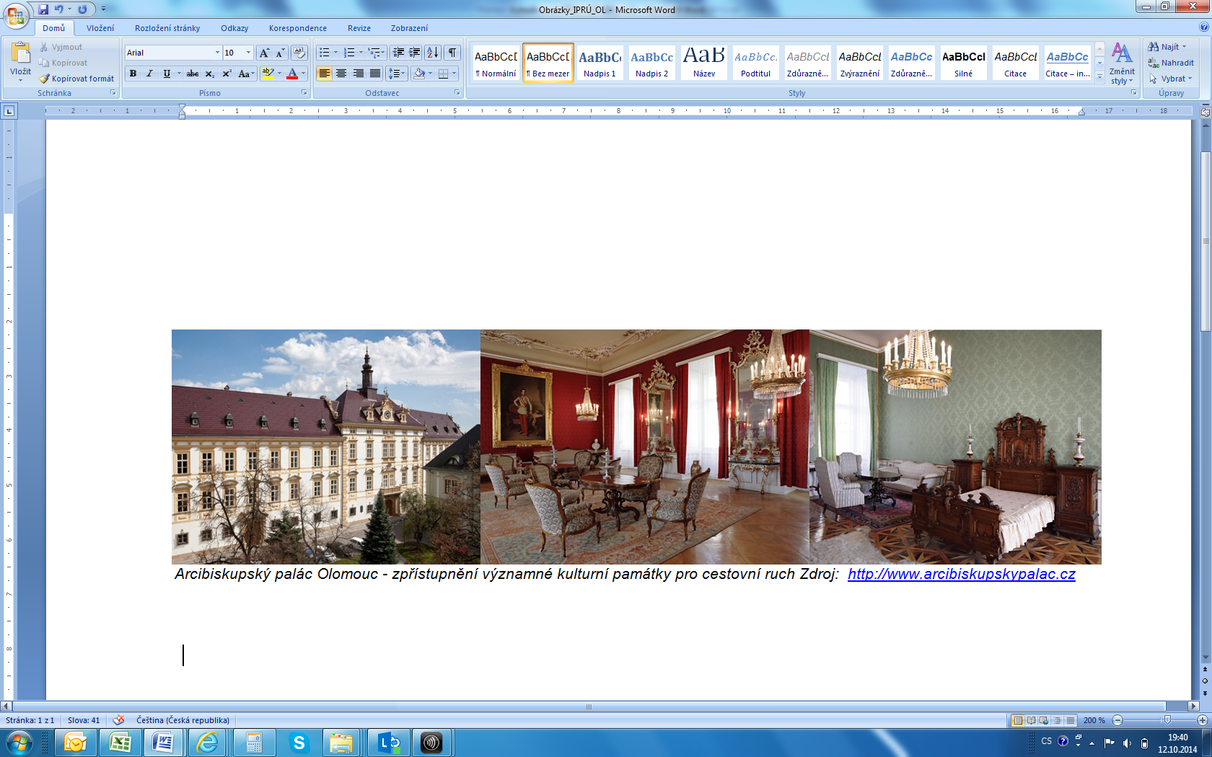
Výsledky podpory ORP z ROP SM
do čeho se nejvíce investovalo v PO 2 a PO 3
kulturní památky, galerie, muzea, expozice (7%)
střední škola / vyšší odborná škola (6%)
základní škola (5%)
parky (4%)

Slide 8
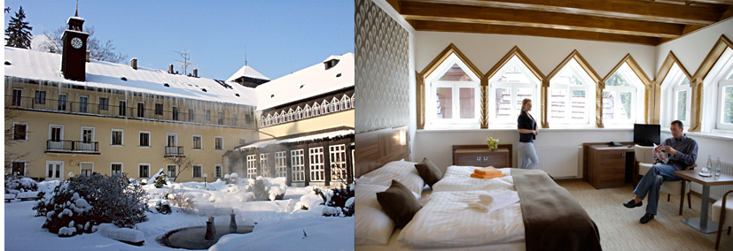
Přínosy podpory ORP z ROP SM
počet nově vytvořených pracovních míst - 620 / 340*
počet nově vybudovaných lůžek - 1229 / 738 *
počet modernizovaných lůžek - 564 / 538 *
počet km rekonstruovaných silnic - 165 km / 92 km *
počet km vybudovaných cyklostezek - 86 km / 72 km *
Jedná se o data k 1. 9. 2015.
* Jedná se již o skutečně vytvořené přínosy

Slide 22
Dále se tímto tématem bude zabývat
VÝROČNÍ KONFERENCE ROP STŘEDNÍ MORAVA
„18,3 miliardy pro Olomoucký a Zlínský kraj“,
která se koná dne 30. 9. 2015 v hotelu Jana v Přerově
Tímto Vás srdečně zveme.

Slide 23

DĚKUJI VÁM ZA POZORNOST
Ing. Zdeněk Bogoč
vedoucí odboru metodiky a monitoringu
Úřadu Regionální rady
www.rr-strednimorava.cz
Evropská unie a Evropský fond pro regionální rozvoj jsou partnery pro váš rozvoj.
Evropská unie
Evropský fond pro regionální rozvoj

